Slide 1
Оквир дигиталних компетенција
Наставник за дигитално доба
подршка наставницима из система образовања у Србији у процесу интеграције дигиталних садржаја у свакодневну праксу

Slide 2
ШТА СУ ТО...
ДигиталнЕ КОМПЕТЕНЦИЈЕ?
Ставови
Знања
Под дигиталним компетенцијама у овом документу подразумевамо скуп знања, вештина, ставова, способности и стратегија неопходних за квалитетно коришћење информационо-комуникационих технологија и дигиталних медија, а са циљем промишљеног, флексибилног и безбедног унапређивања процеса наставе и учења и других активности у вези са наставничком професијом у онлајн и офлајн окружењу.
Вештине
Способности
Стратегије

Slide 3
процес изградње
компетенција
Друштвене мреже – Edmodoo, Facebook, Instagram, Twitter итд.
Блогови – Wordpress, Wix, Weebly, Blogspot итд.
Гугл сервиси – мејл, календар, документи, диск, упитник, мапе итд.
Видео материјали – Youtube
Платформе за учење – Moodle

Slide 4
Дигиталне компетенције
ЗАШТО ЈЕ ОВАЈ ДОКУМЕНТ РЕЛЕВАНТАН ЗА НАШЕ УЧЕНИКЕ И СИСТЕМ ОБРАЗОВАЊА?
се данас посматрају као предуслов, али и право свих грађана да квалитетно функционишу у савременом друштву.

Slide 5
Дигитална технологија
врши снажан утицај на све аспекте друштва
Управљање кроз институције система и грађански активизам
Радну средину
За 90 процената занимања на европском континету неопходно је познавање дигиталних технологија
Употреба дигиталне технологије омогућава нове форме представљања и заступања
Научне дисциплине
Дигитална технологија пружа прилику да наука одговори на нова питања јер омогућава да се прикупе, анализирају и представе резултати на нов начин
Породично окружење
Cоциајалне интеракције
Дигитална технологија мења комуникацију међу члановима породице који су удаљени
Кроз медијски посредовану забаву измењен је наш доживљај припадања, начин како купујемо, како бринемо о здрављу

Slide 6
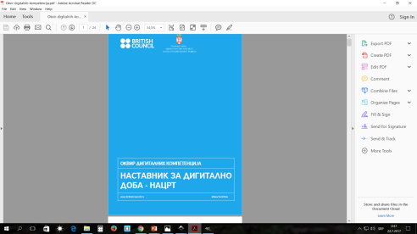
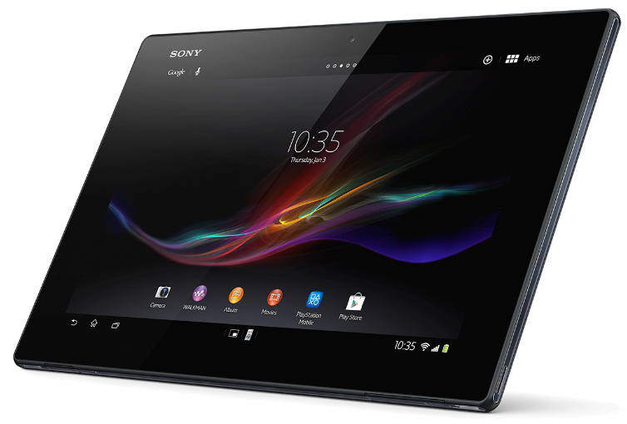
изазов и прилика
дигиталне технологије у образовању
Изазов је створити генерације ученика који треба да се припреме за живот у коме одређени аспекти нашег живота увелико зависе од дигиталних технологија
Дигитална технологија има велике могућности за креирање подстицајног окружења за учење у веома кратком временском року

Slide 7
ДИГИТАЛНА ТЕХНОЛОГИЈА
ЗАШТО ЈЕ ВАЖНА ЗА УЧИОНИЦУ?
Праћење
ТЕМПО РАДА
Наставници прате напредак ученика добијајући више детаља о њиховим тренутним вештинама, осигуравајући довољно диференцирану наставу прилагођену брзини рада и могућностима ученика.
Ученици уче брзином, која им највише одговара; неки ученици брже да долазе до нових материјала који за њих представљају изазов, а они којима је потребно више времена, могу да се врате на градиво са којим су имали потешкоћа.
ПРИЛАГОЂАВАЊЕ
КОМУНИКАЦИЈА
Наставници уобличавају наставна средства и помагала, прилагођавајући праксу и омогућавајући ученицима приступ ресурсима за учење и изван школе.
Комуникација са родитељима буде подржана на такав начин да се они максимално укључе у живот свог детета у школи.
Notes:
Када се користи ефикасно и самопоуздано, дигитална технологија доприноси да у учионици:

Slide 8
позитиван тренд међу наставницима pre 10 godina
Коришћење рачунара на часу
упорност
Брзо је постало јасно да се кључни професионални развој наставника који их подржава у томе да интегришу дигиталне технологије у своје учионице неће десити одједном, а и онда када отпочне, то неће бити процес који се тиме и завршава.
Подршка
У ствари, испоставило се да је наставницима неопходна непрекидна подршка да би развијали своје вештине у складу с трендовима развоја.
рад на себи
Осим тога, наставници се морају и сами усавршавати тако што ће користити доступне изворе информација и подршку из окружења, као и расположиве и бесплатне ресурсе на интернету.
ФЕР ПЛЕЈ
Школе и реализатори стручних обука морају свим учитељима и предметним наставницима омогућити да стекну знања и вештине како би успешно могли да интегришу дигиталну технологију у своју свакодневну праксу.

Slide 9
Зашто је све ово релевантно за наставу и учење?
коришћење дигиталних технологија вам помаже
да мотивишете и смислено укључите ученике у наставни процес
1
2
да унапредите вештине и знања својих ученика, њихове социјалне компетенције и шансе за запошљавање у непосредној или даљој будућности
3
да будете у контакту са својим ученицима и изван оквира учионице.

Slide 10
ИЗЈАВЕ НАСТАВНИКА
Како је употреба дигиталних технологија помогла другим наставницима у њиховим учионицама?
МИЛЕНА КРСТИЋ
БИЉАНА МАРИЋ
АРПАД ПАСТОР
Гимназија „Светозар Марковић“, Ниш
Хемијско-прехрамбена технолошка школа, Београд
ОШ „Свети Сава“, Кикинда
„Када користим дигиталне технологије материјали које користим на часу су далеко конкретнији.“
„Када користим дигиталне технологије моји часови су занимљивији и испуњени релевантнијим садржајима за ученике.“
„Када користим дигиталне технологије у свом раду моји ученици су више мотивисани за рад, а часови су интересантнији и њима и мени.“
Notes:
Када се користе ефикасно, дигиталне технологије доприносе уштеди времена, а наставнику, који развија сопствене компетенције у овој области, да изгради свој статус унутар професионалне заједнице којој припада.

Slide 11
ОКВИР ДИГИТАЛНИХ КОМПЕТЕНЦИЈА ЗА НАСТАВНИКЕ
Има за циљ да помогне наставницима да промишљају о својој текућој пракси и идентификују следеће кораке сопственог професионалног развоја као „наставника у дигиталном добу“.
Оквир је осмишљен за индивидуалну употребу наставника или групе наставника који желе да идентификују области у којима желе да се усавршавају.

Slide 12
Претрага, приступ, чување и управљање информацијама
Управљање дигиталним садржајем за наставу и учење и његово дељење
1.
3.
2.
4.
Претрага, адаптација и креирање дигиталних садржаја за наставу и учење
Управљање окружењем за учење
Notes:
Оквир идентификује неколико дигиталних компетенција распоређених у осам широких категорија:
Наведене компетенције се у извесној мери преклапају, али су и независне. Ипак, оне немају за циљ да обезбеде једину и непроменљиву категоризацију. Претрага информација (компетенција 1) и претрага ресурса за наставу и учење (компетенција 2) подразумевају употребу претраживача. Уместо арбитрарног додељивања претраживања једној компетенцији, она је укључена у све оне области за које је као процес релевантна. Слично томе етика и безбедност представљају важан аспект свих осталих компетенција.

Slide 13
Комуникација и сарадња у онлајн окружењу
Настава и учење
5.
7.
6.
8.
Формативно и сумативно оцењивање, бележење, праћење и извештавање о напретку ученика
Етика и безбедност
Notes:
Наведене компетенције се у извесној мери преклапају, али су и независне. Ипак, оне немају за циљ да обезбеде једину и непроменљиву категоризацију. Претрага информација (компетенција 1) и претрага ресурса за наставу и учење (компетенција 2) подразумевају употребу претраживача. Уместо арбитрарног додељивања претраживања једној компетенцији, она је укључена у све оне области за које је као процес релевантна. Слично томе етика и безбедност представљају важан аспект свих осталих компетенција.

Slide 14
три нивоа компетенција
Унутар сваке компетенције идентификован је одређен број вештина. За сваку од њих дефинисана су три нивоа компетентности – ПОЧЕТНИ, СРЕДЊИ И НАПРЕДНИ. Ови нивои рефлектују текуће праксе и упознатост са одређеном вештином, а не претпостављени ниво тежине.
Почетни
Средњи
Напредни
Наставници документ могу користити за процену сопствених вештина и промишљање о сопственој пракси као и за идентификацију наредних корака свог професионалног развоја.

Slide 15
партнери на изради документа
Документ је креиран узимајући у обзир релевантна документа у региону и Европској унији, предлоге Стручног тима и допринос страних и домаћих стручњака.
DIGCOMP
Оквир за развој и разумевање дигитaлне компетенције у Европи.
UNESCO
Оквир ИКТ компетенције за наставнике.
Словеначки стандард
е-компетентног наставника, школског лидера и ИТ експерта.
Европски институт за електронско учење
Оквир компетенција електронског учења за наставнике и реализаторе обука
БЕКТА
Модел е-зрeлости - Велика Британија.

Slide 16
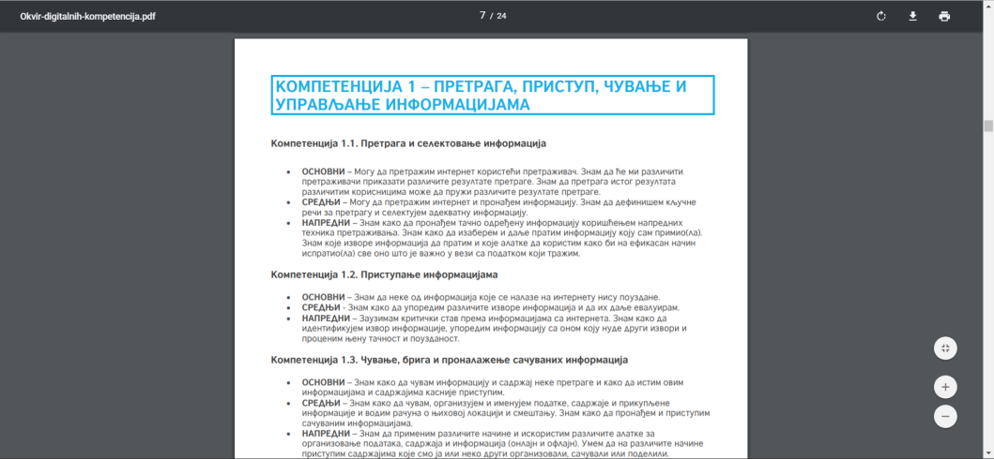
Прелиставање
google

